Slide 1
МЕТОДИЧЕСКАЯ СЛУЖБА Муниципального бюджетного дошкольного образовательного учреждения «Детский сад общеразвивающего вида «Солнышко» материалы к муниципальному конкурсу «Лучшее методическое объединение -2024»
Муниципальное бюджетное дошкольное образовательное учреждение
«Детский сад общеразвивающего вида «Солнышко»
пгт. Октябрьское, Октябрьского района Ханты – Мансийского автономного округа – Югры

Slide 2
Документы регламентирующие работу методической службы МБДОУ «ДСОВ «Солнышко»
Подпрограмма «Компетентный и успешный педагог», Программы развития Муниципального бюджетного дошкольного образовательного учреждения» Детский сад общеразвивающего вида «Солнышко» «Современный детский сад» 2023/2026 г.г. https://ds-solnyshko-oktyabrskoe-r86.gosweb.gosuslugi.ru/netcat/full.php?catalogue=1&sub=55&cc=188&message=186
Положение о методической службе МБДОУ «ДСОВ «Солнышко»
Положение о непрерывном профессиональном образовании педагогических работников МБДОУ «ДСОВ «Солнышко»
Положение об аттестации педагогических работников на соответствие
Положение о самообразовании педагогических работников МБДОУ «ДСОВ «Солнышко»
Положение о повышении квалификации педагогических работников
Положение о творческой (инициативной) группе педагогических работников МБДОУ «ДСОВ «Солнышко»
Положение о методическом объединении педагогических работников МБДОУ «ДСОВ «Солнышко»

Slide 3
Структура методической службы МБДОУ «ДСОВ «Солнышко»

Slide 4
Цели и задачи методической службы МБДОУ «ДСОВ «Солнышко»
Цель деятельности методической службы — обеспечить гибкость и оперативность методической работы ДОУ, рост профессионального мастерства педагогов, формировать их профессионально значимые качества.
Задачи методической службы:
определение приоритетных направлений развития методической работы педагогов;
методическое обеспечение деятельности ДОУ;
подготовка рекомендаций и предложений по совершенствованию,
экспертизе программ, проектов, нормативных локальных актов;
обобщение и распространение передового педагогического опыта, подготовка публикаций; руководство подготовкой и проведение педсоветов, конференций, семинаров, формирование банка педагогических инноваций;
совершенствование образовательного процесса, программ, форм и методов деятельности объединений, мастерства педагогических работников.

Slide 5
Направление работы методической службы «МБДОУ «ДСОВ «Солнышко»
разрабатывает рекомендации об основных направлениях и путях реализации методической работы;
создает единую программу методической деятельности на учебный год, программирует и планирует возможные формы и направления методической деятельности;
прогнозирует пути развития методической деятельности, вносит предложения по вопросам повышения качества образовательного процесса и профессиональной компетентности педагогов;
изучает, обобщает, распространяет опыт методической работы педагогов;
заслушивает отчеты педагогов об участии в методической и опытно - экспериментальной работе, об их самообразовании;
оказывает организационно-методическую помощь при проведении, педсоветов, конференций семинаров, практикумов и др.;
на основе анализа работы и уровня профессиональной подготовки методическая служба дает рекомендации по повышению квалификации педагогов;
обсуждает и рекомендует кандидатуры из числа педагогических работников ДОУ для награждения государственными, отраслевыми, краевыми наградами и наградами местного самоуправления.
МС координирует работу методических объединений и временных творческих и проблемных групп ДОУ.

Slide 6
Члены методического совета координатора работы методической службы «МБДОУ «ДСОВ «Солнышко»
Постникова Алёна Сергеевна
Гаевская Елена Александровна
Подвальных Ольга Николаевна
Суюнова Зарина Нурмашевна
Магомедова Динара Нурутдиновна
Мальгина Оксана Анатольевна

Slide 7
Формы методической работы методической службы «МБДОУ «ДСОВ «Солнышко»
Методические дни
Педагогические советы
Семинара – практикумы
Деловые игры
Творческие конкурс
Аттестация педагогов
Курсовая подготовка
Творческие конкурс
Творческие лаборатории
Педагогическое наставничество
Педагогический мониторинг
Дека да педагогического мастерства

Slide 8
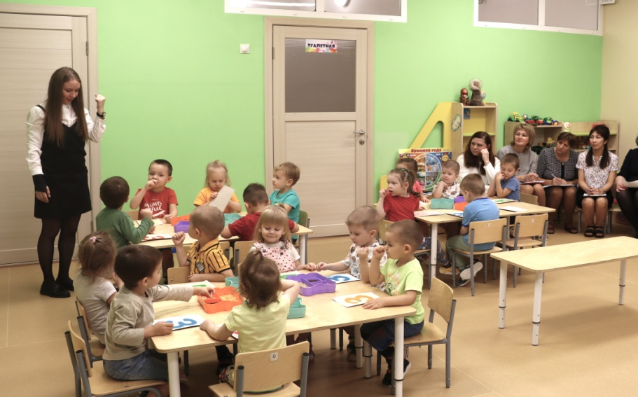
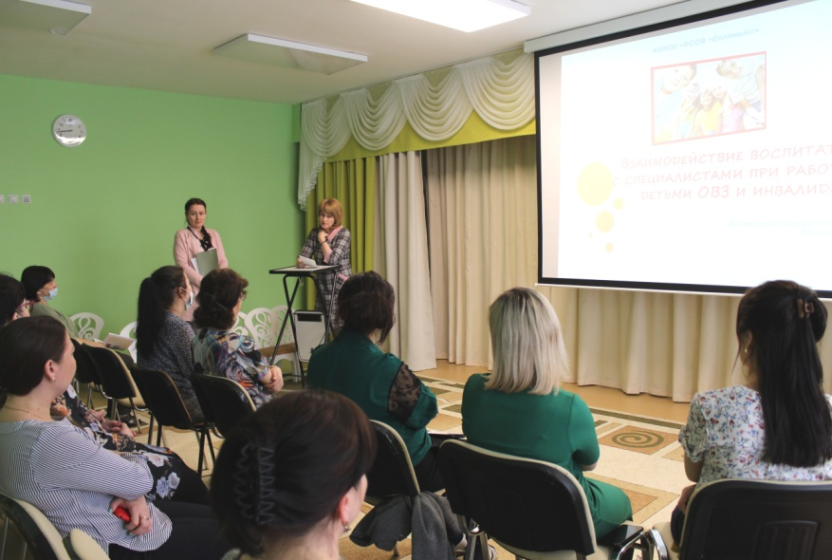
Методические объединения «МБДОУ «ДСОВ «Солнышко»
Объединения | ФИО руководителя
МО воспитателей групп общеразвивающей направленности для детей 3-6 лет | Суюнова З.Н. воспитатель
МО воспитателей групп общеразвивающей направленности для детей 1-3 лет | Подвальных О.Н. воспитатель
МО воспитателей групп компенсирующей и комбинированной направленности для детей с ТНР,ЗПР, РАС 3-7 лет | Гаевская Е.А. воспитатель
Педагогический совет «Создание модели развивающей, социализирующей среды»
Открытый показ НОД, в рамках МО детей младшего дошкольного возраста
Коуч – тренинг по работе с детьми с ОВЗ
Творческая мастерская «Театральная деятельность, как средство развития детей»

Slide 9
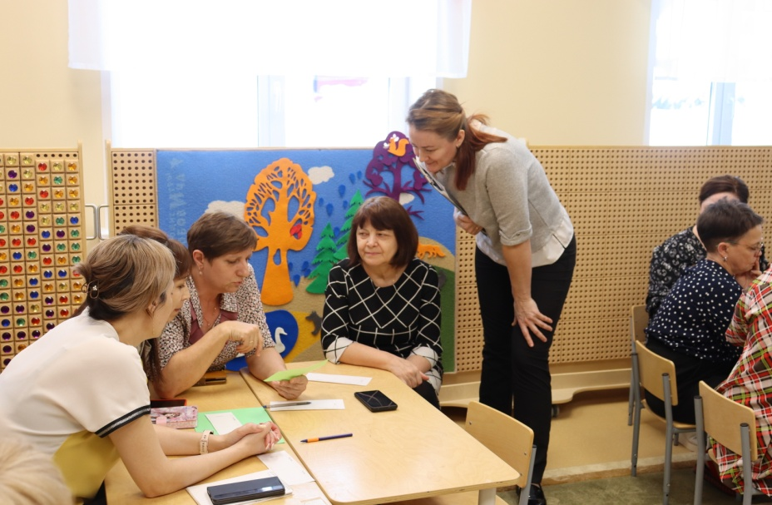
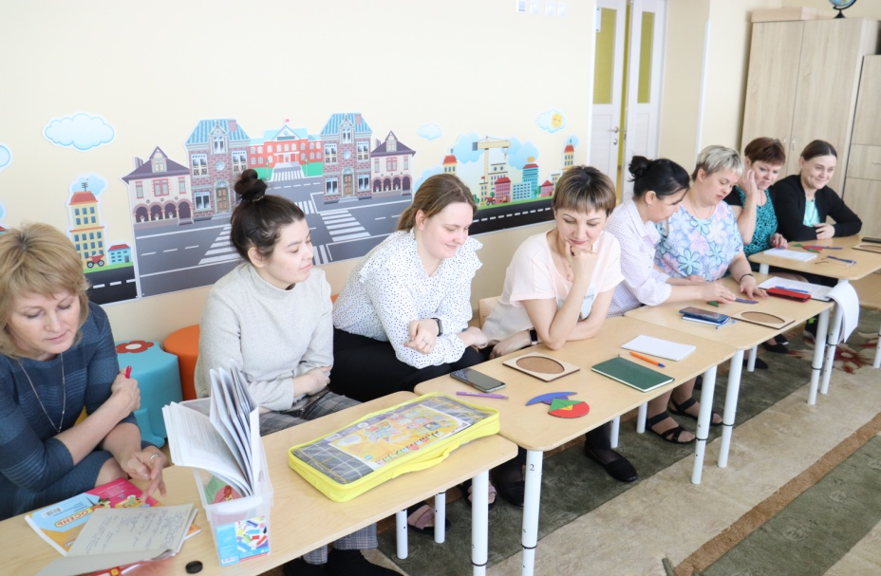
Творческие (инициативные) группы «МБДОУ «ДСОВ «Солнышко»
Объединения | ФИО руководителя
Творческая группа «STEM - технологии» | Постникова А.С. воспитатель
Творческая группа «ТРИЗ -технологии» | Комисарова Е.А. воспитатель
Творческая группа «Наураша» | Собянина Д.М. педагог – психолог
Творческая группа «Технолоии Воскобовича» | Полищук Т.И. воспитатель
Творческая группа «STEM технологии в работе воспитателя ДОУ», практикум
Творческая группа
«Технологии Воскобовича» практикум
Творческая лаборатория
инициативной группы «Наураша»
Семинар – практикум «Роль STEM технологии в работе воспитателя ДОУ»

Slide 10
Модель наставничества
Положение о наставничестве МБДОУ «ДСОВ «Солнышко»
https://ds-solnyshko-oktyabrskoe-r86.gosweb.gosuslugi.ru/netcat/full.php?catalogue=1&sub=55&cc=250&message=165

Slide 11
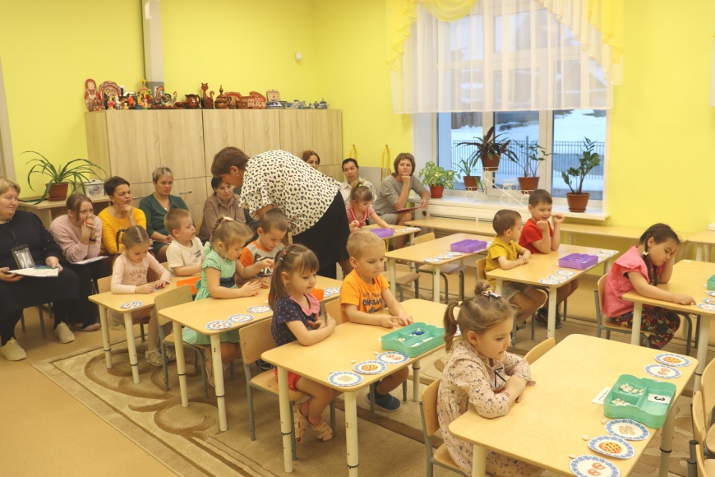
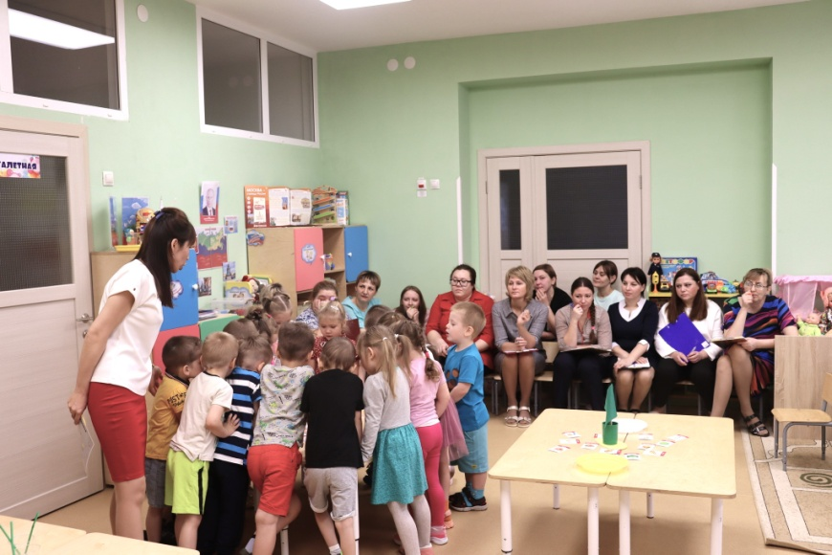
Педагогическое сопровождение педагога в процессе профессиональной деятельности в «МБДОУ «ДСОВ «Солнышко» (наставничество)
Открытый показ непосредственной образовательной деятельности в средней группе
Декада педагогического мастерства
Круглый стол с наставниками «Методическая составляющая деятельности воспитателя»
Консультация для молодых педагогов «Использование мнемотаблиц в развитии речи детей»

Slide 12
Обобщение и распространение педагогического опыта 2023/2024 учебном году
Тематика опыта | Ф.И.О. педагога | Уровень
«Развитие способностей и одарённости у детей дошкольного возраста – достижение будущего успешного профессионального самоопределения ребёнка» | Давыдова Е.В. | Муниципальный
«Технологии одарённости Методы, приемы и технологии работы с одаренными детьми в МБДОУ «ДСОВ «Солнышко» | Мальгина О.А. | Муниципальный
«STEAM» – технологии в дошкольном образовании как средство развития способностей у детей» | Постникова А.С. | Муниципальный
«Развитие интеллектуальных способностей детей средствами развивающих игр и пикто – технологий» | Гаевская Е.А. | Муниципальный
«Развитие детей младшего дошкольного возраста средствами театрализованной деятельности» | Насаева Е.А. | Муниципальный
«Развитие умственных способностей детей и взрослых средствами кинезиологических упражнений» | Костылева Е.С. | Муниципальный
«Театрализованная деятельность как средство развития творческих способностей детей» | Насаева Е.А. Комисарова Е.А. | Муниципальный
«Психологический комфорт как условие развития способного ребёнка» | Магомедова Д.Н. | Муниципальный
«Творческий родитель – творческий ребёнок» | Смагина А.А. | Муниципальный
«Приобщение детей дошкольного возраста к истокам национальной русской народной культуры через театрализованную деятельность» | Постникова А.С. | Межмуниципальный
«Роль дидактических игр в младшем дошкольном возрасте» «Дары Фрёбеля» | Китова С.В. | Учрежденческий
«ТРИЗ – технологии» | Гаевская Е.А. | Учрежденческий
«Использование технологии проектной деятельности в развитии детей дошкольного возраста» | Райляна А.С. | Учрежденческий

Slide 13
Обобщение и распространение педагогического опыта 2023/2024 учебном году
Тематика опыта | Ф.И.О. педагога | Уровень
«Подготовка детей к защите проекта» | Гаевская Е.А. | Учрежденческий
«Геймификация учебного процесса» | Гаевская Е.А. | Учрежденческий
«Экологическое воспитание детей старшего дошкольного возраста | Райлян А.С. | Учрежденческий
«Развитие коммуникативных способностей у детей старшего дошкольного возраста» | Валеева А.Е. | Учрежденческий
«Сюжетно – ролевые игры детей дошкольного возраста» | Исламова А.И. | Учрежденческий
«Развитие мелкой моторики детей младшего дошкольного возраста, игровыми средствами массажа пальцев» | Никифорова О.И. | Учрежденческий
«Эффективное планирование по экспериментированию с детьми старшего дошкольного возраста» | Михальченко А.Г. | Учрежденческий
«Фольклор как средство развития речи детей младшего дошкольного возраста» | Насаева Е.А. | Учрежденческий
«Пластитлтнография как средство развития мелкой мотории рук детей младшего дошкольного возраста» | Гильц Д.Д. | Учрежденческий
«Разработка ИОМ для детей ОВЗ» | Собянина Д.М. | Учрежденческий
«Лего - конструирование в дошкольном возрасте, как развитие инженерных способностей детей» | Гатиатулина В.В. | Учрежденческий
«Игры Воскобовича» | Полищук Т.И. | Учрежденческий
«Интегрированное занятие «Путешествие по русским народным сказкам | Гатиатулина В.В. | Портал «Завуч»
«Проект «Целебное лукошко» | Рожина Т.В. | Портал «Образовательные материалы»
«Проект «Огород на подоконнике» | Насаева Е.А. | Портал «Солнечный свет»
«Проект ГТО в детский сад. На встречу здоровью» | Костылева Е.С. | Портал «МААМ»

Slide 14
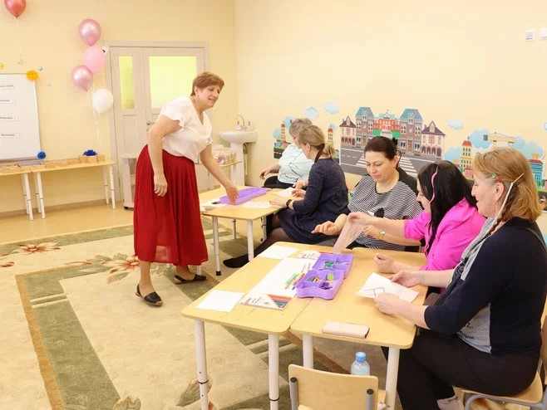
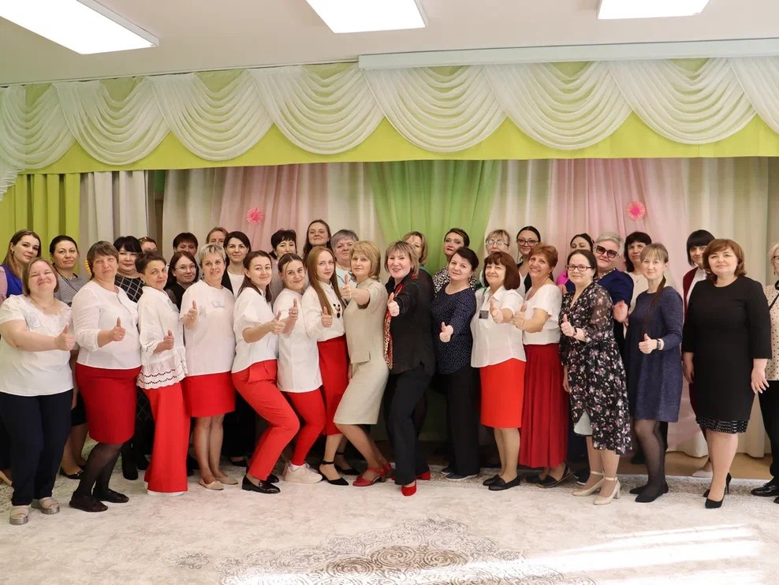
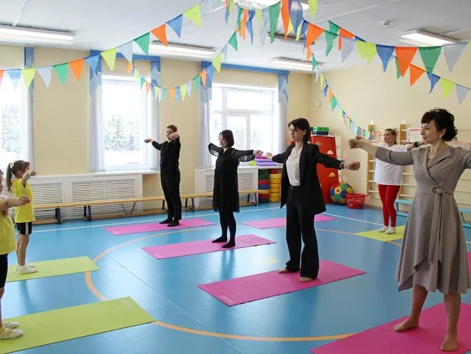
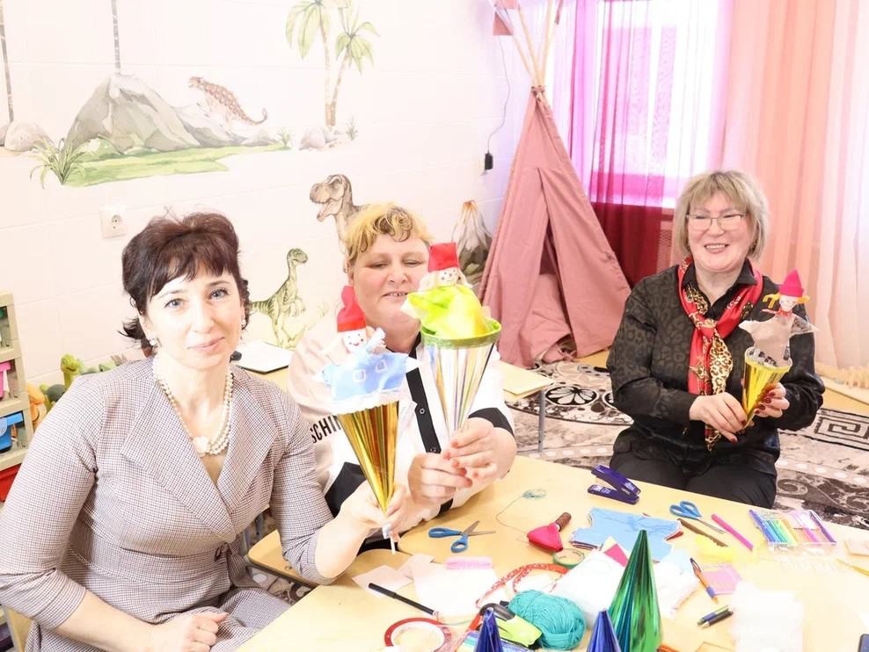
Районный семинар «Развитие способностей и одарённости у детей дошкольного возраста – достижение будущего успешного профессионального самоопределения ребёнка»
Интенсив – практикум «STEAM» – технологии в дошкольном образовании как средство развития способностей у детей»
Участники семинара
Интенсив – практикум «Творческий родитель – творческий ребёнок»
Интенсив – практикум
«Развитие умственных способностей детей и взрослых средствами кинезиологических упражнений»

Slide 15
Аттестация педагогических работников в 2023/2024 учебном году

Slide 16
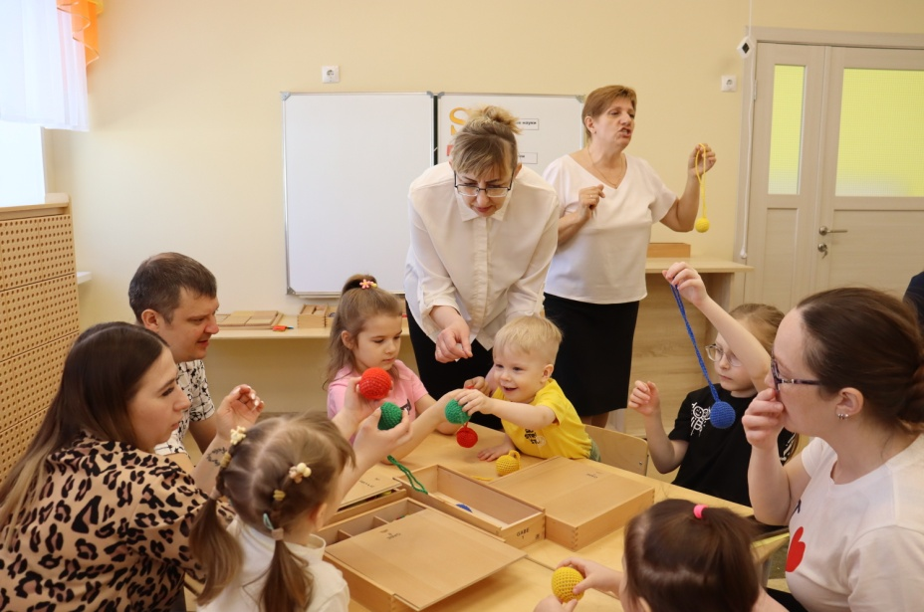
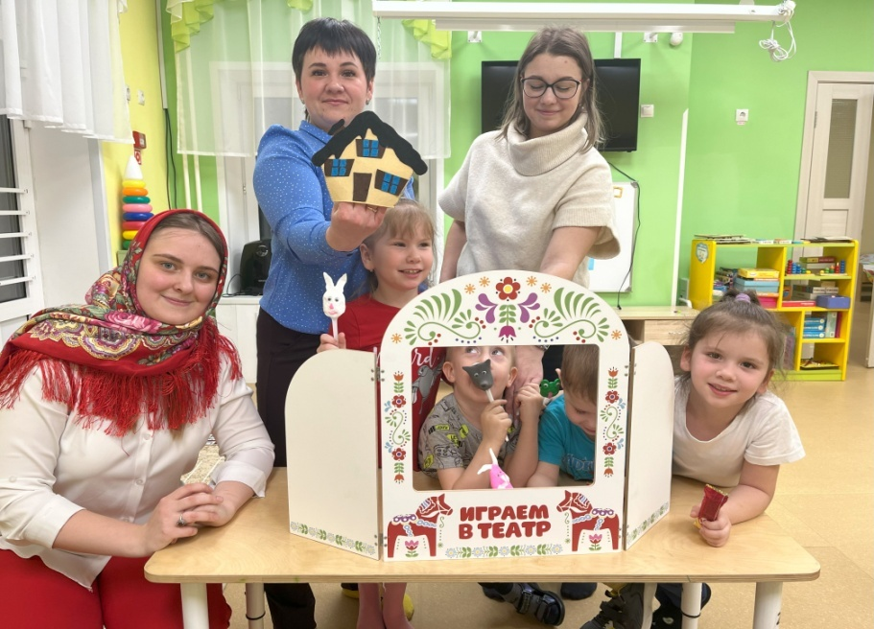
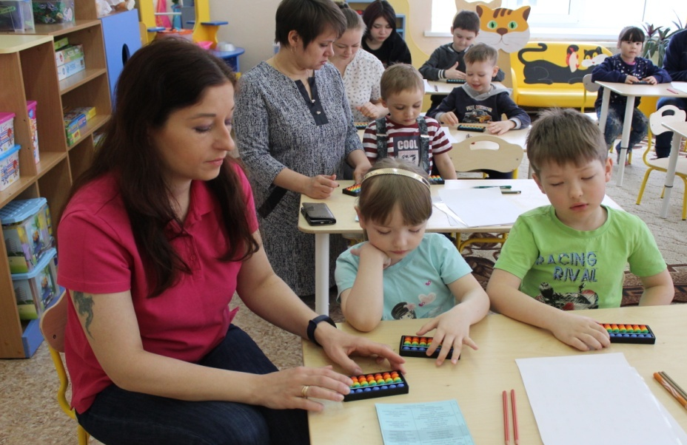
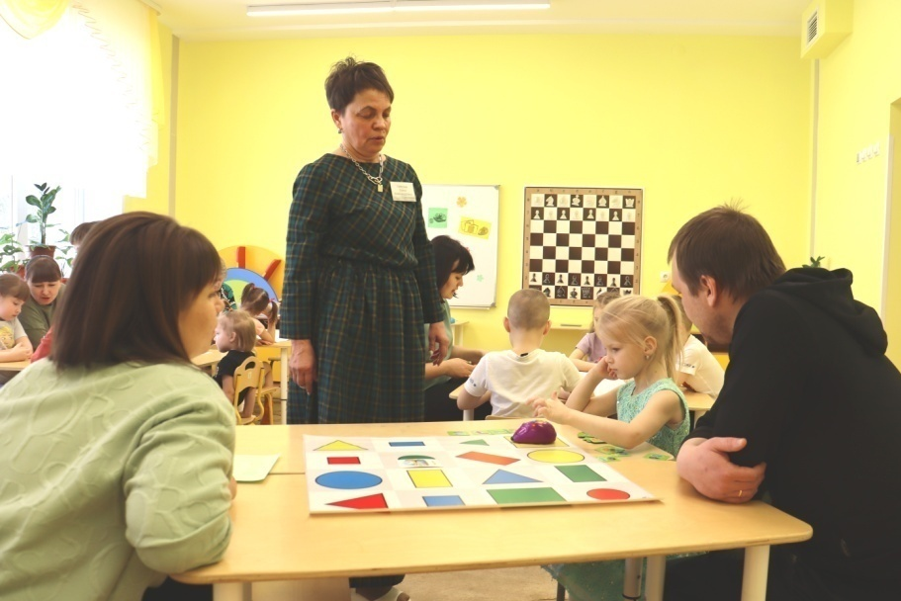
Педагогическое просвещение родителей в рамках деятельности методической службы МБДОУ «ДСОВ «Солнышко»
Педагогическое просвещение родителей осуществляется в рамках программы «Содействие» https://ds-solnyshko-oktyabrskoe-r86.gosweb.gosuslugi.ru/nash-detskiy-sad/informatsiya-dlya-roditeley/pedagogicheskoe-prosveschenie-roditeley/
Формы организации: Дни открытых дверей, семейные клубы, круглые столы, тренинги, консультации, организация конкурсов и фестивалей, выставок, творческих мастерских, спортивные мероприятия, родительский университет.

Slide 17
Повышение компетенций педагогических работников 2023/2024
Курсы повышения квалификации
КПК «Контрактная система в сфере закупок товаров, работ и услуг», 160ч | 2
КПК «Выявление и минимизация коррупционных рисков при осуществлении закупок товаров, работ, услуг для обеспечения государственных или муниципальных нужд»», 40ч | 1
КПК «Защита персональных данных», 108ч | 4
КПК «Организация и содержание ранней помощи детям от 0 до 3 лет. Современные методики развития», 108ч | 2
КПК «Меры по предупреждению и противодействию коррупции» | 1
КПК «Переход на ФОП ДО: обязательные документы и работа с коллективом», | 1
КПК ФОП ДО изменения в образовательной программе, работа с родителями и обязательные педтехнологии», 72 ч | 1
КПК «Эффективное управление образовательным процессом», 72ч | 4
КПК «Федеральная образовательная программ дошкольного образования (ФОП ДО): планируемые результаты и особенности организации образовательного процесса в условиях ФГОС» | 1
КПК «Агрессивные дети дошкольного возраста: технологии выявления и приемы работы», 32ч | 13
КПК «Функциональная грамотность: приемы и технологии развития» | 1
КПК «Использование игровых пособий (блоки Дьенеша, палочки Кюизенера, круги Луллия, ментальные карты Бьюзена) | 1
КПК «ФОП ДО изменения в образовательной программе, работа с родителями и обязательные педтехнологии», 72 ч | 12
КПК «Организация дистанционных занятий в детском саду» | 1
КПК «Воспитательная работа в детском саду по ФОП и ФГОС ДО: технологии, вовлечение родителей и оценка результатов | 3
КПК «Современные технологии работы с детьми дошкольного возраста по ФГОС ДО» | 4
КПК «Дети с ОВЗ в дошкольном образовании: технологии работы для педагогов» | 6
КПК «Речевое развитие детей дошкольного возраста: технологии и направления работы воспитателя», 72ч. | 7
КПК «Организация и содержание ранней помощи детям с ограниченными возможностями здоровья» | 1
КПК «Цифровые образовательные инструменты», 72ч | 7
КПК «Психолого-педагогическая компетентность педагога, 72ч | 5
КПК Взаимодействие с родителями воспитанников в ДОО | 4
КПК Функциональная грамотность: приемы и технологии развития | 1
КПК «Совершенствование компетенций воспитателя в соответствии с требованиям профстандарта и ФГОС» | 5
КПК «Применение ФОП: изменение в ООП, взаимодействие с родителями и подготовка рабочих программ
КПК «Компетенции педагога, учителя. Наставника при реализации Стратегии комплексной безопасности детей в РФ на период до 2030 года», 216ч. | 6
КПК «Антитеррористическая защищенность образовательных организаций, относящихся к сфере деятельности Минпросвещения РФ | 3

Slide 18
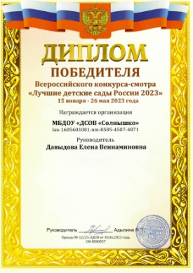
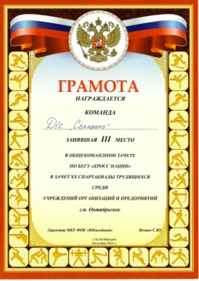
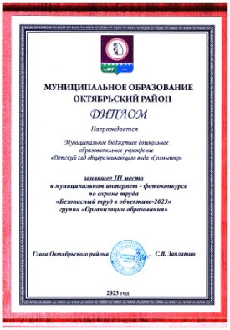
Достижения методической службы «МБДОУ «ДСОВ «Солнышко» в 2023/ 2024 учебном году
Название мероприятий | Результат | Уровень участия
XIII открытый районный конкурс-фестиваль «Пасхальная весна – 2024» | 2 место | Межмуниципальный
Фестиваль творческой самодеятельности работников образования Октябрьского района «Вдохновение» | участник | Муниципальный
Веселые старты, посвященные Дню народного единства | 3 место | Поселковый
Фестиваль ВФСК «Готов к труду и обороне» среди трудовых коллективов в зачет XX спартакиады трудящихся | участники | Поселковый
Общекомандный зачет по бегу «Кросс нации» в зачет XX спартакиады трудящихся среди учреждений организаций и предприятий | 3 место | Поселковый
Муниципальный «Лучший управляющий совет образовательной организации» | 2 место | Муниципальный
Муниципальный конкурс видеороликов по охране труда | 1 место | Муниципальный
Всероссийский конкурс «Передовой опыт организаций образования: детский сад, школа, университет» | Лауреат – победитель | Всероссийский

Slide 19
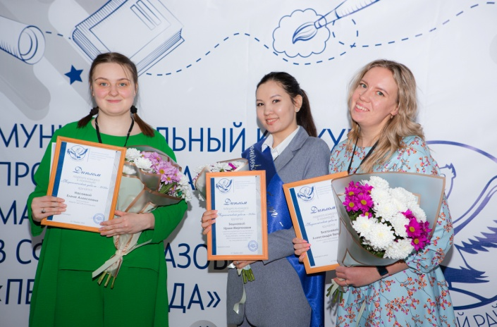
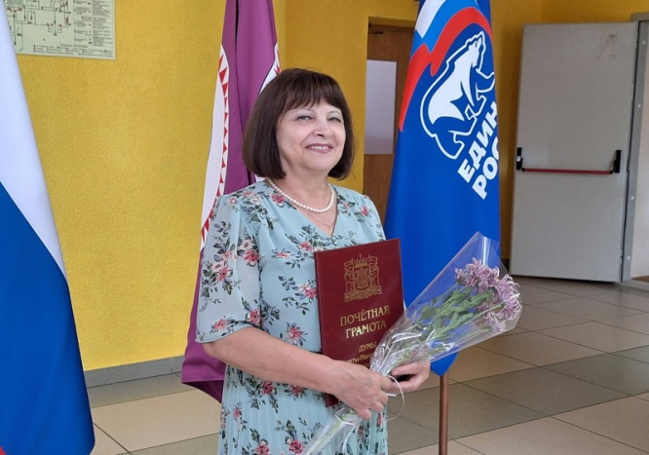
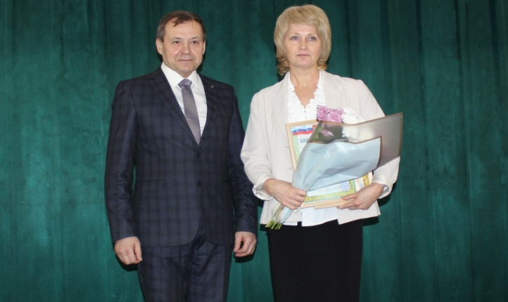
Достижения методической службы «МБДОУ «ДСОВ «Солнышко» в 2023/ 2024 учебном году
Название мероприятий | Результат | Ф.И.О. педагога
Муниципальный конкурс педагогического мастерства «Педагог года -2023» | 2 место | Насаева Е.А.
Муниципальные «Рождественские чтения» | 1 место | Постникова А.С.
Межмуниципальный Интенсив «»Медиатека образовательных игр» | Эксперт | Насаева Е.СА
Муниципальный конкурс «Методический калейдоскоп» | участники | Рожина Т.В.
Муниципальный конкурс «Методический калейдоскоп» | участники | Ермолова А.А.
Муниципальный конкурс «Методический калейдоскоп» | 2 место | Собянина Д.М.
Муниципальный конкурс «Методический калейдоскоп» | 3 место | Магомедова Д.Н.
Муниципальный конкурс педагогического мастерства «Педагог года -2023» | Эксперт | Постникова А.С.
Муниципальный этап XII Всероссийского конкурсе «Воспитатели России» | Участник | Костылева Е.С.
Региональный творческий конкурс «Моя Югра» | Участник | Костылева Е.С
Региональный творческий конкурс «Моя Югра» | Участник | Комисарова Е.А.
Региональный конкурс «Лучшая инклюзивная практика в дошкольном образовании Югры - 2023 | Участник | Собянина Д.М.

Slide 20
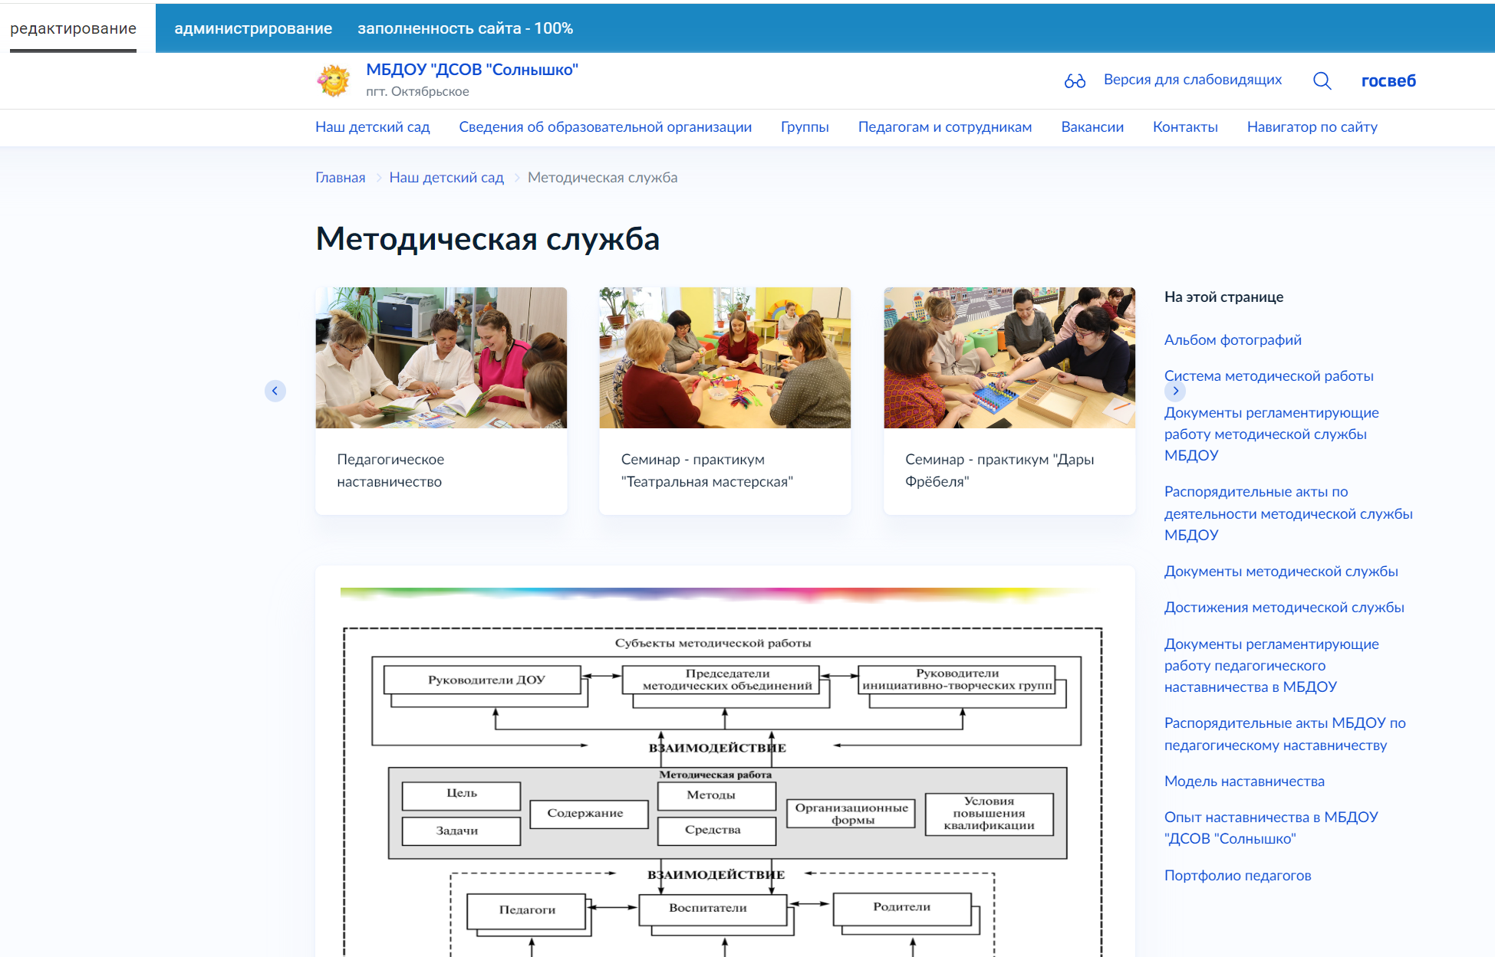
Ссылка на электронный ресурс «МБДОУ «ДСОВ «Солнышко» освещающий деятельность методической службы https://ds-solnyshko-oktyabrskoe-r86.gosweb.gosuslugi.ru/netcat/index.php?catalogue=1&sub=55

